Slide 1

Πρώτο μάθημα
Γράφουμε ένα πρόγραμμα για να αναβοσβήνουμε ένα, δύο ή περισσότερα λαμπάκια με την C++
(Blinking the LEDs)

Slide 2
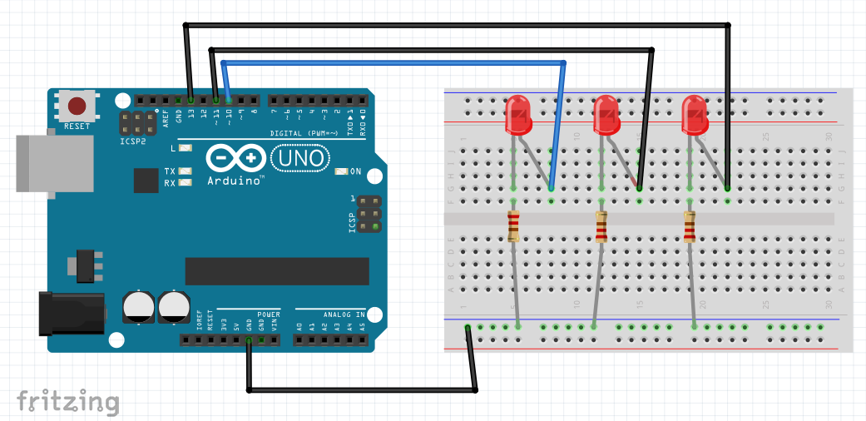

Slide 3
Η Δομή του προγράμματος (Sketch)
Η δομή όλων των προγραμμάτων με τα οποία θα πειραματιστούμε με το Arduino UNO και την γλώσσα C++, θα αποτελείται από τέσσερα βασικά τμήματα:
• Comments (Σχόλια, Πληροφορίες)
• Declarations (Δηλώσεις)
• Void setup() (Συνάρτηση void setup)
• Void loop() (Συνάρτηση void loop)

Slide 4
Comments (Σχόλια)
// Αναβοσβήνουμε ένα λαμπάκι
Declaration (δήλωση)
int led = 8;

Slide 5
H συνάρτηση void setup()
void setup()
{ .
pinMode(led, OUTPUT);
}

Slide 6
Η συνάρτηση void loop()
void loop() .
{
digitalWrite (led, HIGH);
delay (1000);
digitalWrite (led, LOW);
delay(1000);
}

Slide 7
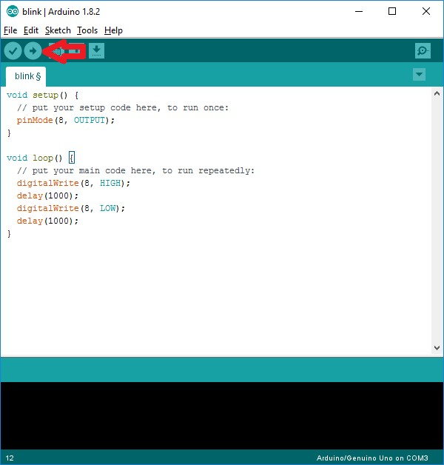

Slide 8
Ασκήσεις
Να προγραμματίσουμε πέντε λαμπάκια τα οποία να αναβοσβήνουν:
1. Το ένα μετά το άλλο με την σειρά.
2. Όλα μαζί να ανάβουν και να σβήνουν.
3. Δύο μαζί να αναβοσβήνουν περιοδικά.

